Slide 1
TEMPO IN DINAMIKA V GLASBI.
OŠ SPODNJA ŠIŠKA
4. RAZRED

Slide 2
Poslušaj posnetek in se premikaj po prostoru glede na hitrost glasbe.
Posnetek najdeš na Radovednih pet:
https://www.radovednih-pet.si/vsebine/rp4-gum-sdz-osn/#
Če ti ne odpre, pojdi po tej poti:
4 > Glasbena umetnost > interaktivno gradivo z multimedijsko vsebino
Kako si se premikal?

Slide 3
Kako je dinamika in hitrost izvajanja označena v notnem zapisu? Z mednarodno dogovorjenimi besedami.
piano / tiho
forte / glasno
adagio / počasi
Allegro / hitro

Slide 4
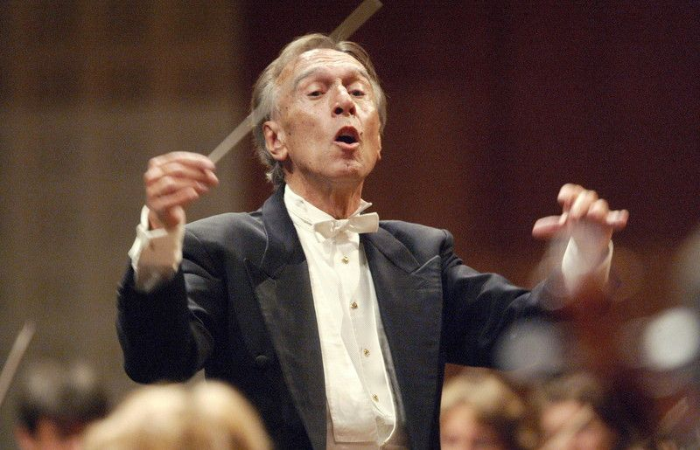
dirigent
Dirigent je tisti, ki orkestru pove, kako hitro naj igrajo.
Kako pa dirigent premika roke?

Slide 5
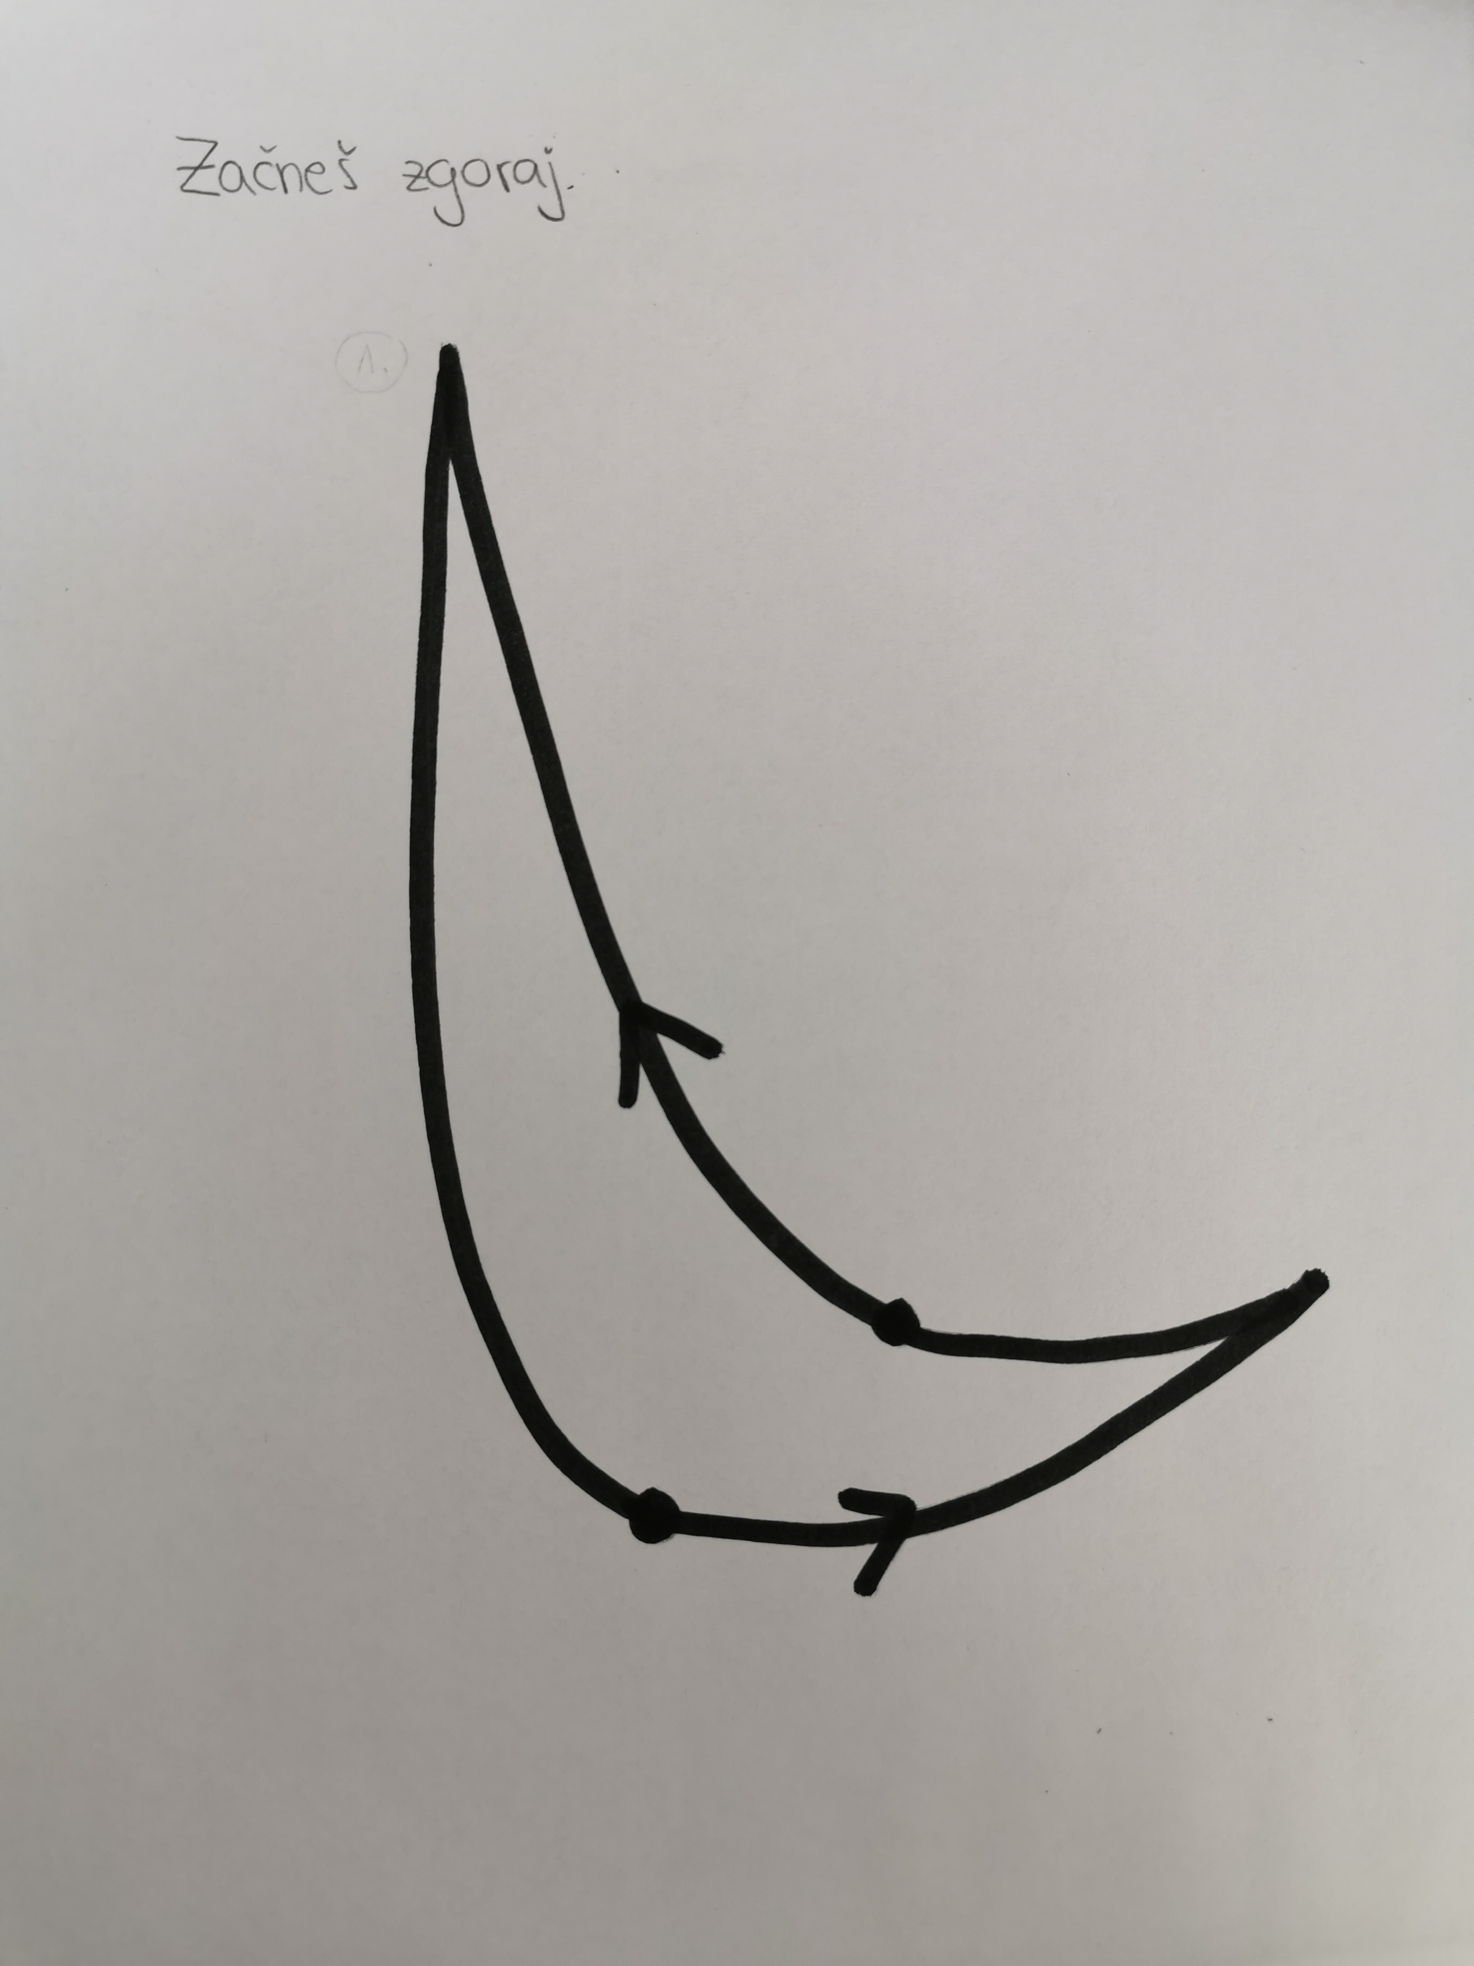
Kako dirigiramo?
HITRO - hitri gibi roke
GLASNO – veliki gibi roke
POČASI – počasni gibi roke
TIHO – majhni gibi roke

Slide 6
konec
Tako, pa smo prišli do konca današnje ure. Sedaj lahko doma organizirate čisto pravi koncert. Če bodo starši seveda za. ☺
Lepo bodite.

Slide 7
Viri slike:
https://www.vippng.com/preview/wxihm_download-high-resolution-png-mickey-mouse-conductor-orchestra/
http://www.clipartpanda.com/clipart_images/conductor-mickey-mouse-clipart-16762420
https://www.rtvslo.si/kultura/novice/poslovil-se-je-slavni-italijanski-dirigent-claudio-abbado/327812
https://www.dnevnik.si/tag/%C5%A1vicarski%20dirigent

